Slide 1
Oracle VM VirtualBox
Marcela Durán Leal

Slide 2
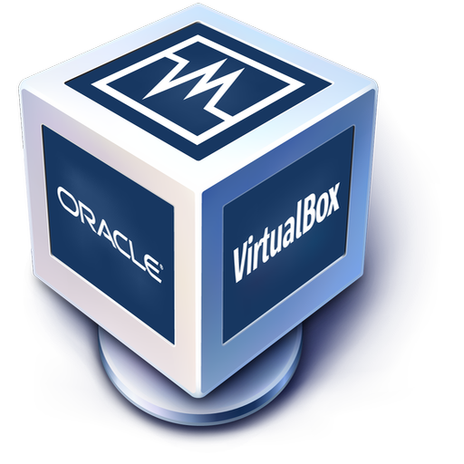
Virtualización de Hardware: VirtualBox es capaz de aprovechar las extensiones de virtualización de hardware, como Intel VT-x y AMD-V, para mejorar el rendimiento de las máquinas virtuales. Snapshot y Clonación: Puedes tomar instantáneas (snapshots) de máquinas virtuales en un estado dado y restaurarlas en ese estado en cualquier momento. También puedes clonar máquinas virtuales para duplicarlas o crear copias de seguridad. Redes Virtuales: VirtualBox ofrece una variedad de opciones de configuración de red para conectar máquinas virtuales entre sí y con la red host.
Portabilidad: Las máquinas virtuales creadas con VirtualBox son portátiles y se pueden mover fácilmente entre diferentes sistemas que ejecuten VirtualBox. Extensiones y complementos: VirtualBox permite instalar extensiones y complementos para mejorar la funcionalidad y la integración con el sistema operativo host.

Slide 3
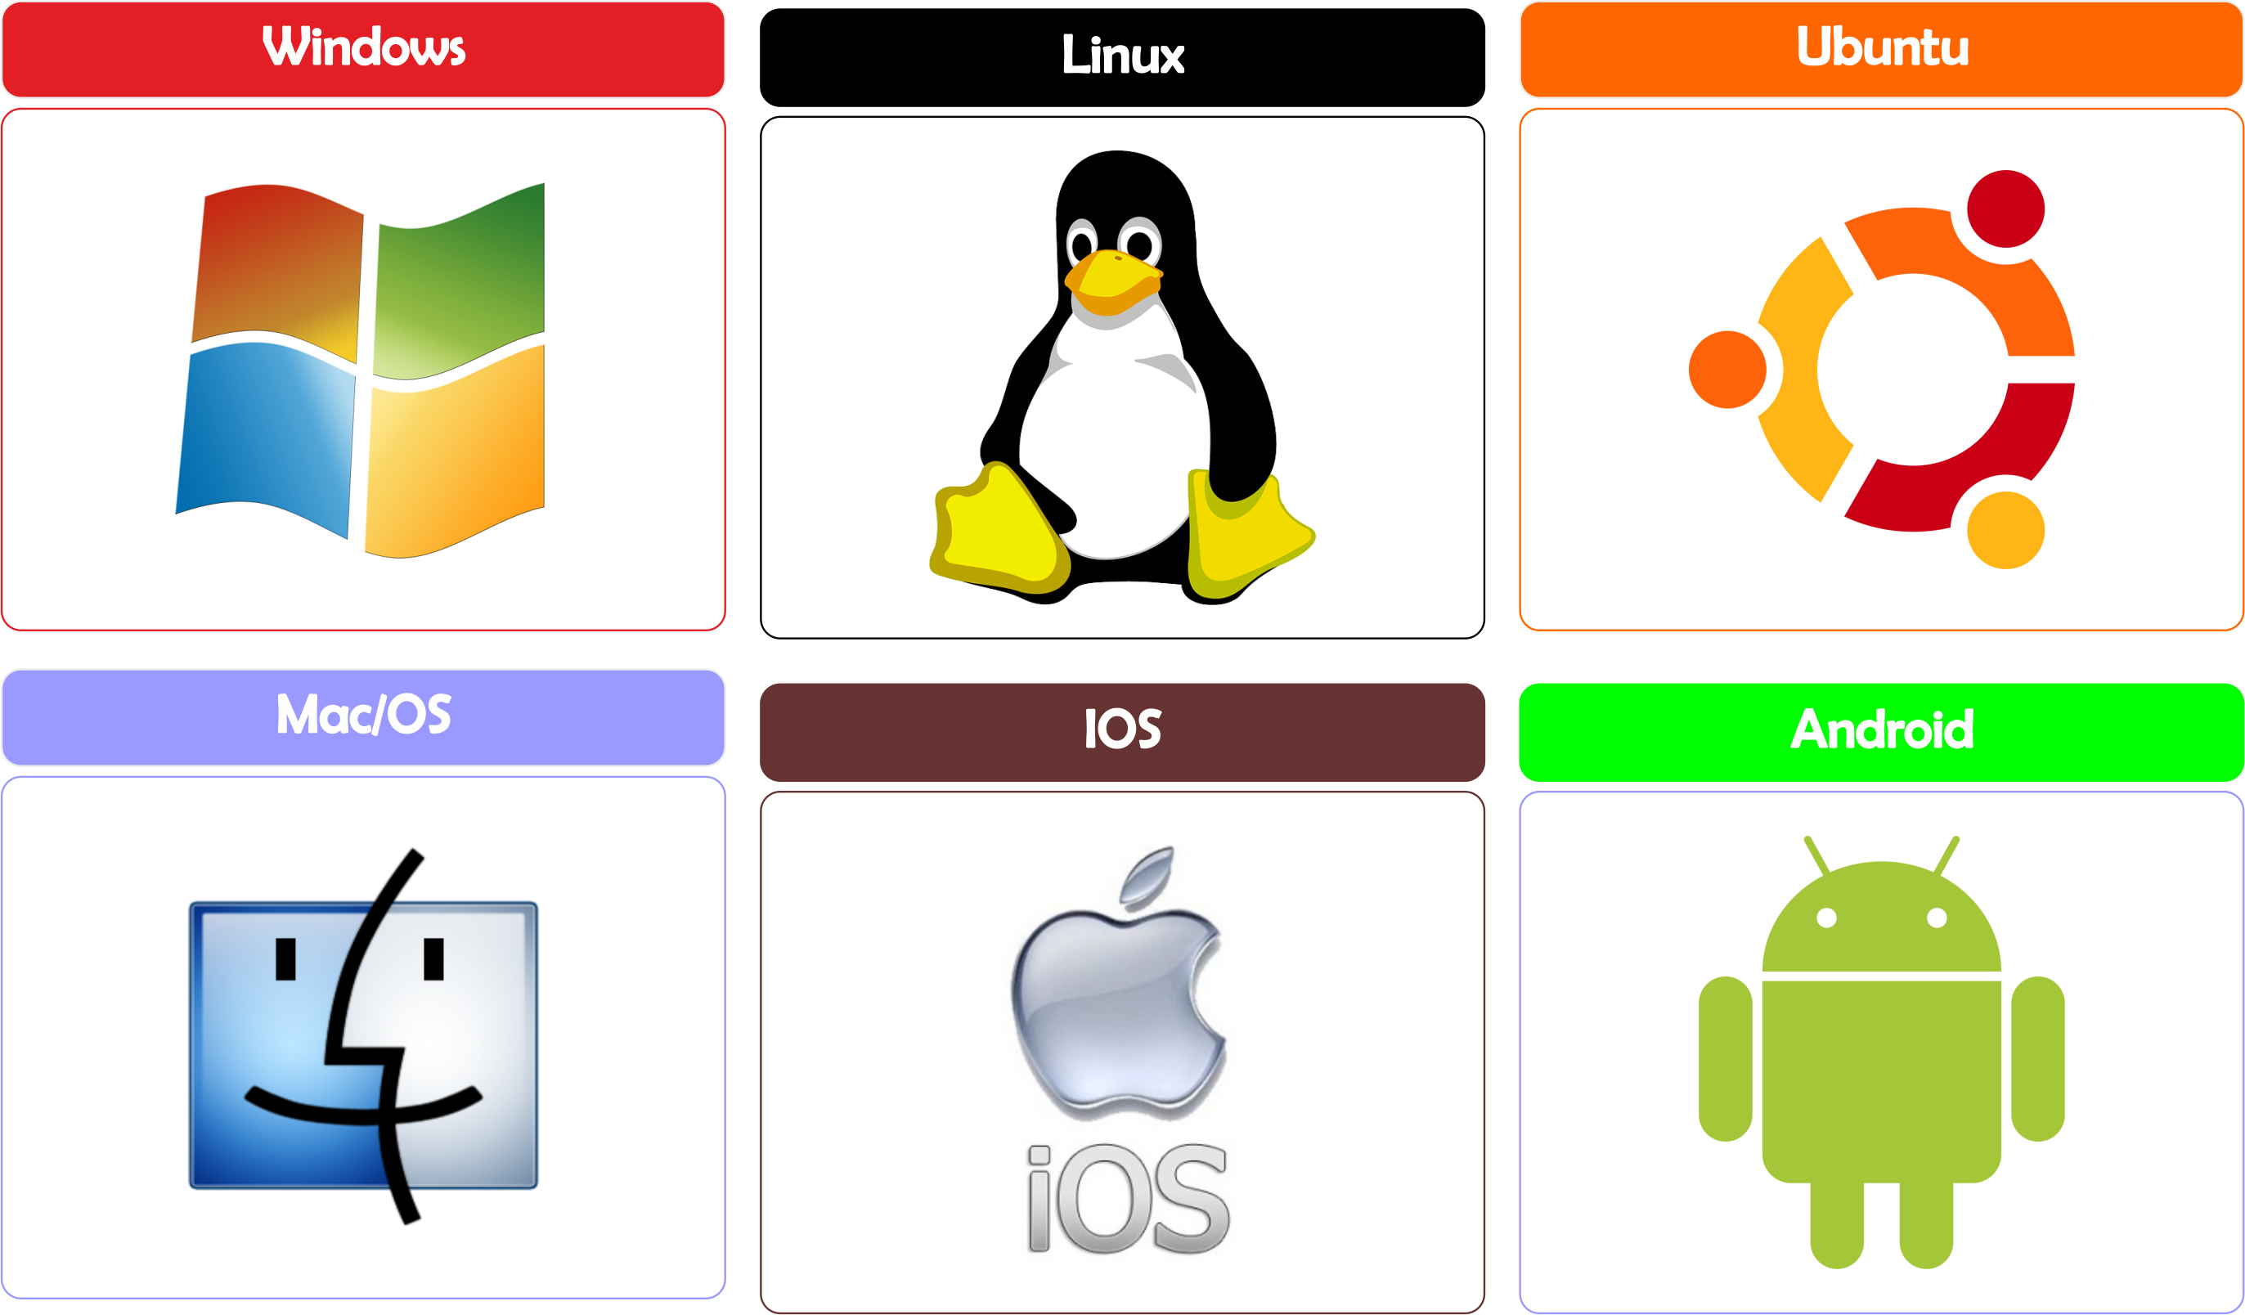


Multiplataforma
Amplía las capacidades de la computadora
Límites

Slide 4
THANK YOU

